Slide 1




תהליך (תיק) בטיחות שבטי
שנת פעילות תשפ"ה 2024-2025

Slide 2
המטרה:
הבטחת תנאי הבטיחות בסביבת הפעילות
(השבט, שטחי הפעילות ודירות הקומונה)

Slide 3
המטרה - הבטחת שלום החניכים/ות, כל באי ובאות השבט ומתנדבי/ות שנת השירות
היעד:
31/10/24 – שבטי התנועה השלימו את תהליך הבטיחות:
כל בעלי המקצוע הנדרשים השלימו את הבדיקה
השבט והחצר ללא מפגעים אשר עלולים להוות סכנה
שטחי הפעילות בשלש המעגלים נסרקו ונמצאו ראויים לפעילות יום או לילה.
כל תיקי הבטיחות אושרו ונחתמו על ידי ההנהגה כשעותק הועלה לדרייב התנועתי.
אין יותר פערים בנושא מיפוי כבל תת קרקעי

Slide 4
המטרה - הבטחת שלום החניכים/ות, כל באי ובאות השבט ומתנדבי/ות שנת השירות
השיטה:
אישור הפעילות בשני שלבים*:
אישור עמידה ב"תנאי סף" לפתיחת שנה
אישור השבטי ושטחי הפעילות כסביבות פעילות בטיחותית למשך שנת הפעילות
* כל שלב מותנה באישור מנהל/ת מרחב במערכת האישורים התנועתית

Slide 5
מה נשתנה משנה קודמת לשנה זו?
03
02
01
05
04
תיק בטיחות
סיור הנהגה
הגשת תיק בטיחות וחתימה עליו ע"י ההנהגה
סיור של מוסמך/ת מאשרי/ות תיקי בטיחות
(משתתף/ת בתדריך זה)
בדיקת בעלי מקצוע
חובת בדיקת מוס"ח כתנאי סף לפתיחת שנה
סיור של אגרונום / גוזם מוסמך כתנאי סף לפתיחת שנה
תיק מע"ר
הארקה לקולר
בדיקת מערכות גז
בדיקת הגז של מחנה הקיץ לא תקפה!
הימצאות תיק מע"ר מלא לפי התקן
כל קולר מים נדרש בארקה נפרדת

Slide 6
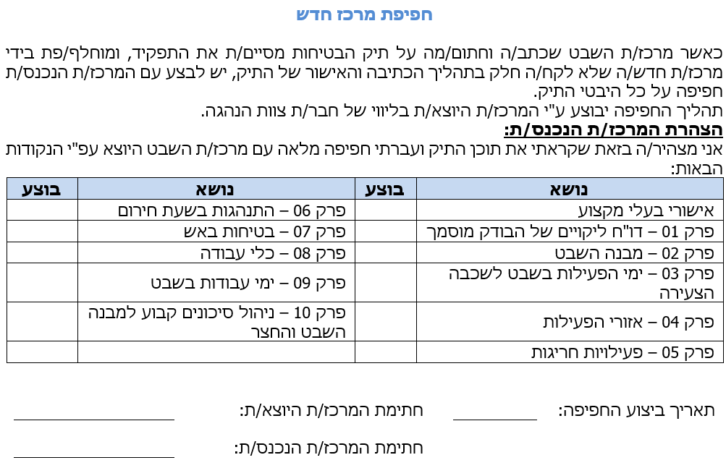
ליקויים מרכזיים משנים קודמות
אי שימוש בפורמטים התנועתיים של בדיקות בעלי המקצוע.
חלק מההנהגות לא העלו את המסמכים למאנדיי.
הגשת תיקים לא מלאים ושלא נבדקו על יד צוות הנהגה לפני הגשה למחלקה.
בקשה וקבלת אישור תנועתי לתחילת פעילות לפני סיום תהליך הבטיחות בשבטים.
אישורי של חלק מבעלי מקצוע (כולל בודקי מוסדות חינוך מוסמך) שניתנו בכדי לצאת ידי חובה בלבד.
"סגירת מעגלים"
נקודה לחיוב – סיור ממוסד לבדיקת דירות הש"ש על ידי כוכבי

Slide 7
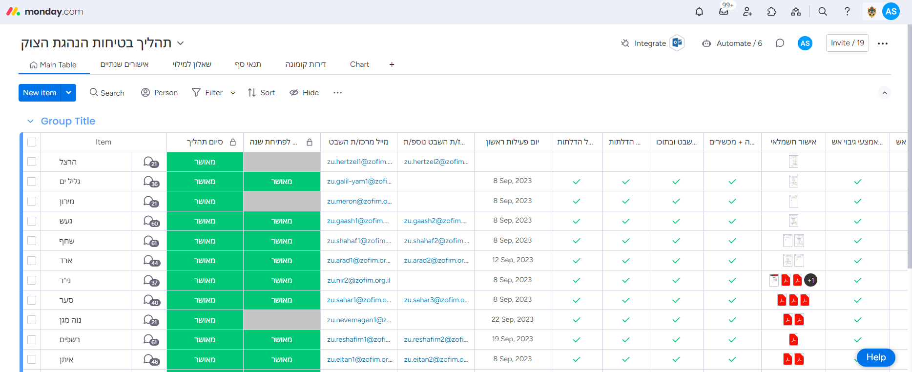
עבודה עם המאנדיי
בשנה שעברה עברנו למעקב בטיחות דרך מערכת המאנדיי, לכל הנהגה יש את ה"בורד" שלה.
בתחילת התהליך יש לוודא שכלל השבטים והקומונות של ההנהגה אכן כתובים שם.
יש לעלות לשם את כלל האישורים הסופיים.

Slide 8





סרגל זמנים לתהליך תשפ"ה
המטרה – אבטחת שלום החניכים/ות וכל השאר
המשך הכנות להשלמת תיק הבטיחות השבטי
הערכות לפתיחת שנה
מפעלי קיץ
עדכוני סטטוס התקדמות
עדכוני סטטוס התקדמות
קבלת אישור תנועתי להפעיל את השבט בשנת תשפ"ה
קבלת אישור תנועתי עמידה ב"תנאי סף" לפתיחת שנה (בהתאם למועד הספציפי של השבט)
תדריך התנעת תהליך
סיום פעילות קיץ
31/10
2-5/9
2/8
5/6
23/10
2/10
1/9
יקבע פרטנית
שמחת תורה
ראש השנה
תחילת שנה"ל
תדריך השלמה
חגי תשרי

Slide 9
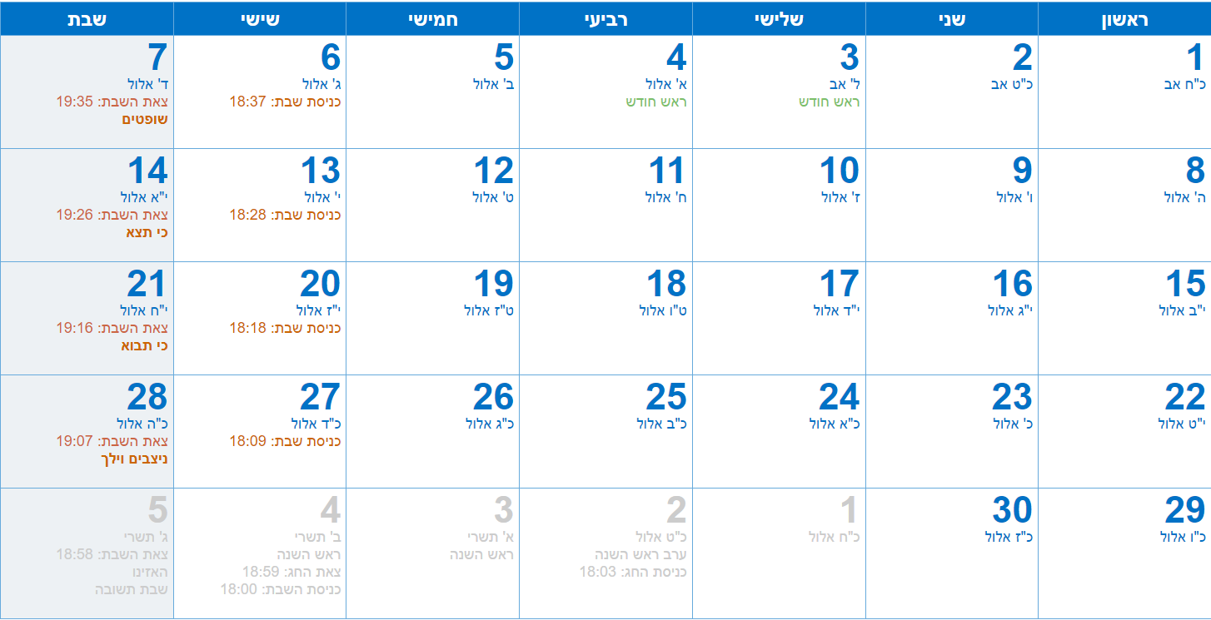
לוח תכנון ספטמבר 2024
החודש העיקרי לעבודה על תהליך הבטיחות
תחילת שנת הלימודים

Slide 10
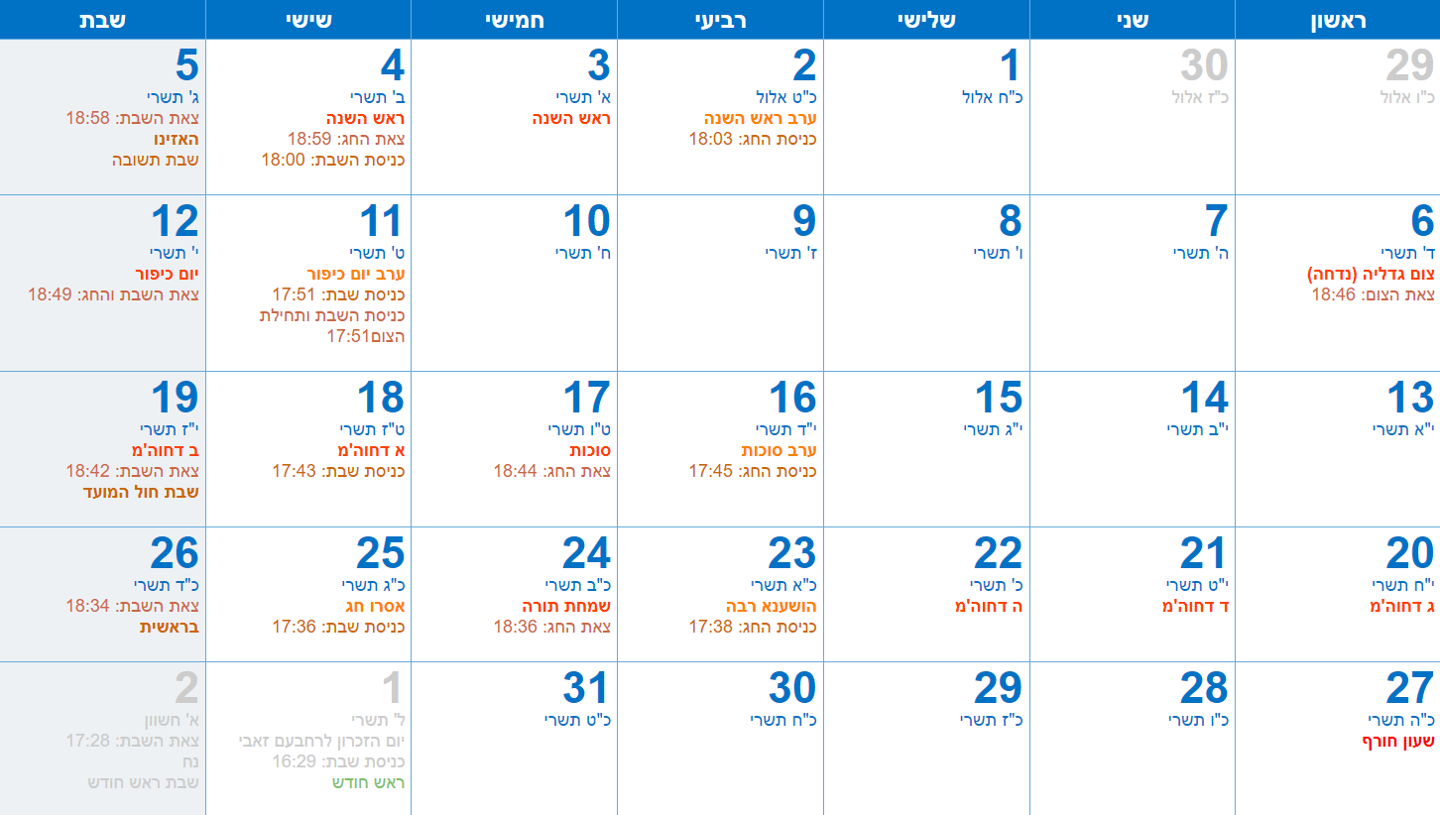
לוח תכנון אוקטובר 2024
תאריך
יעד לסיום
התהליך

Slide 11
סדר פעולות לפתיחת שנה הפעילות
תנאי סף לפתיחת שנה – עד ליום פעילות ראשון
דרישה / משימה | אחריות
תיקון כל הליקויים שעלו מהדו"ח של בודק מוסדות החינוך המוסמך שנעשה בשנת הפעילות הנוכחית (תשפ"ד) | מרכז/ת השבט
סידור וסילוק מפגעים בטיחותיים במבנה השבט ובחצר | מרכז/ת השבט
הימצאות מיגון אצבעות ומנגנון האטה / טריקה בכל הדלתות שבמבנה השבט | מרכז/ת השבט
בדיקה של חשמלאי מוסמך: אישור בדיקת תקינות למתקני ולמכשירי חשמל בהתאם לרשימה בתיק הבטיחות השבטי | מרכז/ת השבט
הימצאות כל האמצעים לכיבוי אש בהתאם לנדרש ברשימת המבדק בתיק הבטיחות השבטי | מרכז/ת השבט
מבדק בטיחות של מבנה השבט והחצר הצמודה ע"י בודק מוסדות חינוך מוסמך | מרכז/ת השבט
תיקון ליקויים בקדימות 0 ו־1 | מרכז/ת השבט
בדיקת אגרונום / גוזם מוסמך | מרכז/ת השבט
בדיקת מערכות גז | מרכז/ת השבט
הימצאות תיק מע"ר מלא לפי התקן | מרכז/ת השבט
הגשת תיק בטיחות בפורמט התנועתי | מרכז/ת השבט
מבדק בטיחות ע"י מי שהוסמך/ה לכך בהכשרת מחלקת בטיחות וחתימה שלו/ה על תיק הבטיחות השבטי | רכז/ת המפעלים
הגשת אישור תנועתי – בקשה לאישור תחילת פעילות במערכת האישורים באתר התנועתי | מרכז/ת השבט

Slide 12
סדר פעולות לפתיחת שנה הפעילות
המשך התהליך – עד 31/10/24
דרישה / משימה | אחריות
בדיקת עמודי תאורה ויציבות מתקני ספורט | מרכז/ת השבט
בדיקות בטיחות 5 שנתיות ע"י בעלי מקצוע שונים | מרכז/ת השבט
מיפוי תשתית הזנת החשמל בשבט | מרכז/ת השבט
הכנת דו"ח ליקויים אשר עלו במבדקי הבטיחות שנערכו בשבטים ע"י בעלי המקצוע + מילוי דו"ח סטטוס בטיחות בשבטים | רכז/ת המפעלים
העברת עדכון סטטוס התקדמות בתהליך וטיפול במפגעים ובליקויים שבשבטים | רכז/ת המפעלים
אישור סופי של אגרונום / גוזם מוסמך | מרכז/ת השבט
אישור סופי של בודק מוסדות חינוך | מרכז/ת השבט
ישיבת סיכום בנוכחות מרכז/ת ההנהגה, רכז/ת המפעלים, מנהל/ת המרחב ומחלקת בטיחות לסיכום התהליך בהנהגה, והצגה של כל התיקים חתומים | מנהל/ת המרחב
נבדקת האפשרות לבדיקת מעבדה שתוקפה 5 שנים

Slide 13
תיק בטיחות שבטי – מה הוא כולל?
אישורים נדרשים מבעלי מקצוע
פרק 6 – התנהגות בשעת חירום | פרק 1 – טופס מבדק למבנה ולחצר
פרק 7 – בטיחות באש | פרק 2 – מבנה השבט
פרק 8 – כלי עבודה | פרק 3 – ימי הפעילות בשבט לשכבה הצעירה
פרק 9 – ימי עבודות בשבט | פרק 4 – אזורי הפעילות
פרק 10 – ניהול סיכונים קבוע למבנה השבט ולחצר | פרק 5 – פעילויות חריגות

Slide 14
חלק 1– אישורי בעלי מקצוע
מס"ד | תנאי לפתיחת שנה | תיאור הבדיקה | תדירות
1 | כן | בדיקת מכשירי חשמל: אישור בדיקת תקינות למתקני ולמכשירי חשמל, ציוד החשמל הנייד לטיולים ובדיקת רציפות הארקה על ידי חשמלאי מוסמך. בדיקה על פי הרשימה בתיק הבטיחות | שנתית
2 | כן | בדיקת אמצעי בטיחות וכיבוי אש: אישור תקינות ותחזוקת ציוד הכיבוי על ידי גורם מוסמך. בדיקה על פי הרשימה בתיק הבטיחות | שנתית
3 | כן | בדיקת בטיחות על ידי בודק מוסדות חינוך מוסמך: בדיקה של מבנה השבט והחצר הצמודה אליו. בדיקה על פי המנחה למבדק בטיחות לתנועות נוער – עדכון 2018 | שנתית
4 | כן | בדיקות מערכות גז: אישור טכנאי גז לתקינות מערכות גז ניידות (כלבי גז, כיריים שדה וכד') | אחת לחצי שנה
5 | כן | בדיקת אגרונום או גוזם מוסמך ליציבות העצים והענפים | פעם בשנה ולפי הצורך
6 | לא | בדיקת עמודי תאורה ומתקני ספורט: בדיקה על ידי קונסטרוקטור של עמודי התאורה ומתקני הספורט שבחצר השבט. בדיקה על פי הרשימה בתיק הבטיחות | שנתית
7 | לא | בדיקת יציבות המבנה ומבנים יבילים: אישור מהנדס קונסטרוקציה על יציבות המבנים, כולל התייחסות למבנים יבילים ובדיקת מנשאים למזגנים. בדיקה על פי הרשימה בתיק הבטיחות | אחת ל־5 שנים
8 | לא | בדיקת תקרת רביץ או תקרה תלויה: אישור מהנדס קונסטרוקציה לתקרת רביץ או כל תקרה תלויה אחרת. בדיקה על פי הרשימה בתיק הבטיחות | אחת ל־5 שנים או לפי הצורך
9 | לא | בדיקת חשמלאי בודק: אישור בדיקת תקינות מערכות החשמל וההארקה על ידי חשמלאי בודק מתאים בהתאם לגודל החיבור של מבנה השבט. (ראה פירוט של סוגי הרישיונות – נספח ב') | אחת ל־5 שנים
10 | לא | מיפוי תשתית חשמל בשבט: אישור אופן הזנת החשמל (עילי / תת קרקעי) מהרשות המוניציפלית או מחשמלאי מוסמך . אם תשתית החשמל בשבט תת קרקעית, יש לספק מיפוי של כבלי החשמל בסביבת השבט ובשטחי הפעילות. אם תשתית החשמל בשבט עילית, יש לצלם את כבלי החשמל ואת נקודות החיבור במבנה השבט. | חד פעמי (אישור קבוע בתיק הבטיחות)
נבדקת האפשרות לבדיקת מעבדה שתוקפה 5 שנים

Slide 15
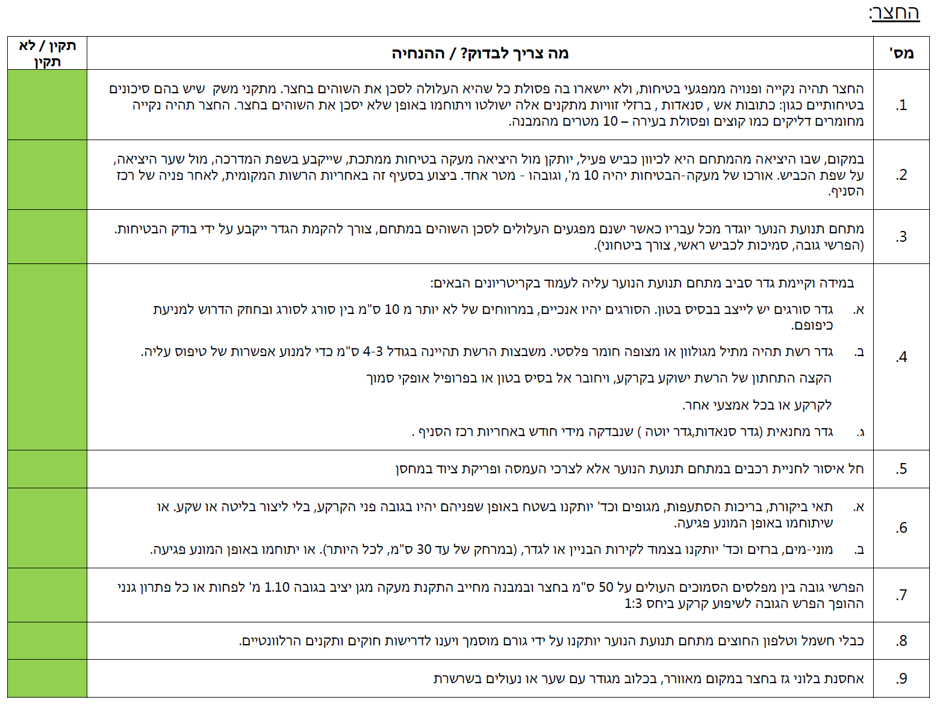
חלק 2– סעיפי הבדיקה

Slide 16
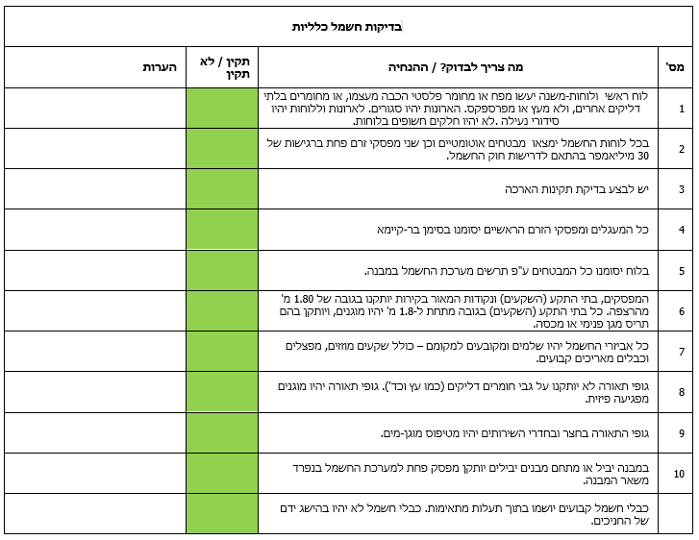
בדיקת חשמלאי – הפרדה ברורה בין מוסמך לבודק

Slide 17
דירות קומונה
האחריות הישירה לדירות הקומונה של ההנהגה חלה על ההנהגה.
יש לוודא בפתיחת השנה שהדירות אכן ראויות למגורים, בטוחות ומתאימות למספר האנשים הצפויים לגור בה.
יש לעמוד בהנחיות הבטיחות כפי שהן רשומות
בתיק הבטיחות לדירות קומונה

Slide 18
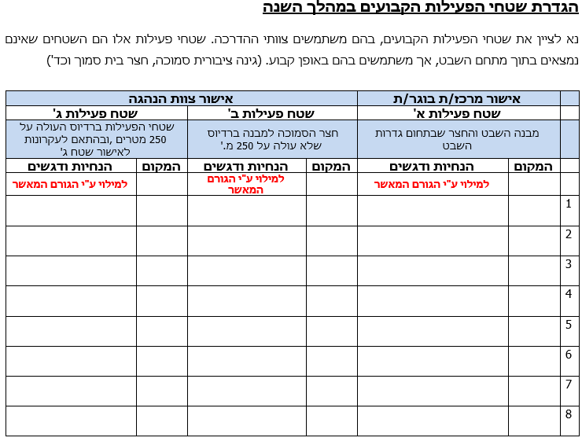
חלק 3 – אזורי הפעילות (הגדרות)

Slide 19
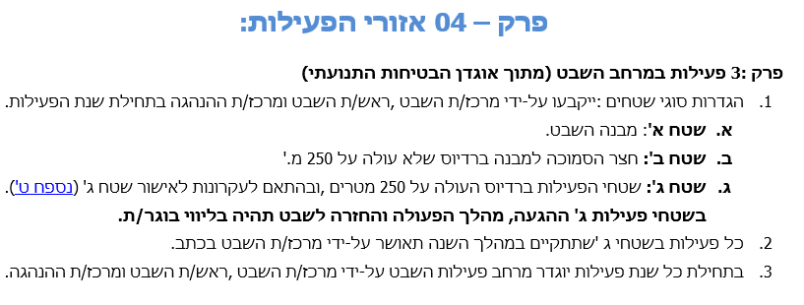
חלק 3 – אזורי הפעילות (הגדרות)

Slide 20
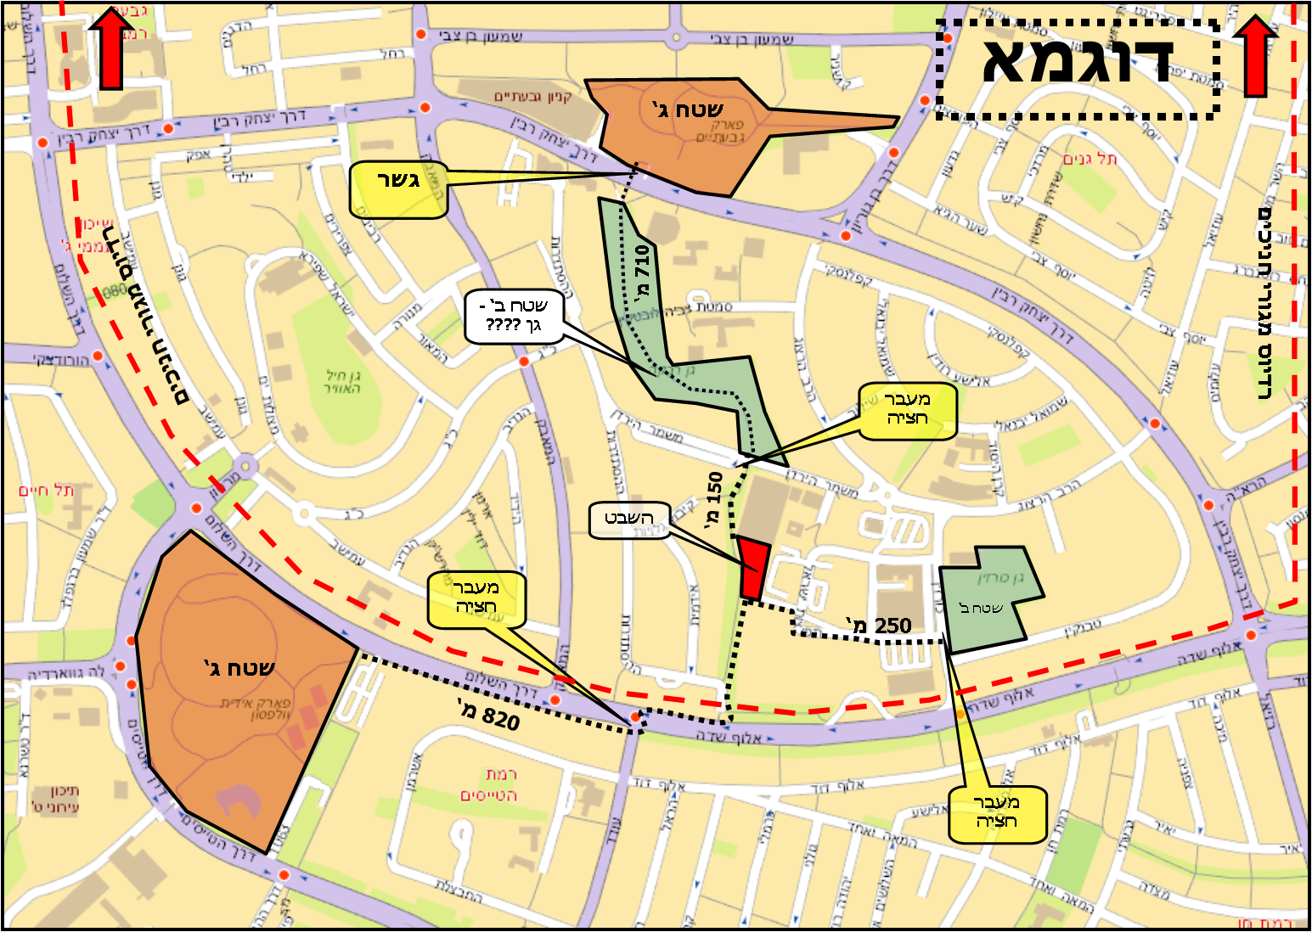
חלק 3 – אזורי הפעילות (מפת שטחי הפעילות)

Slide 21
בהצלחה
מחלקת בטיחות

Slide 22
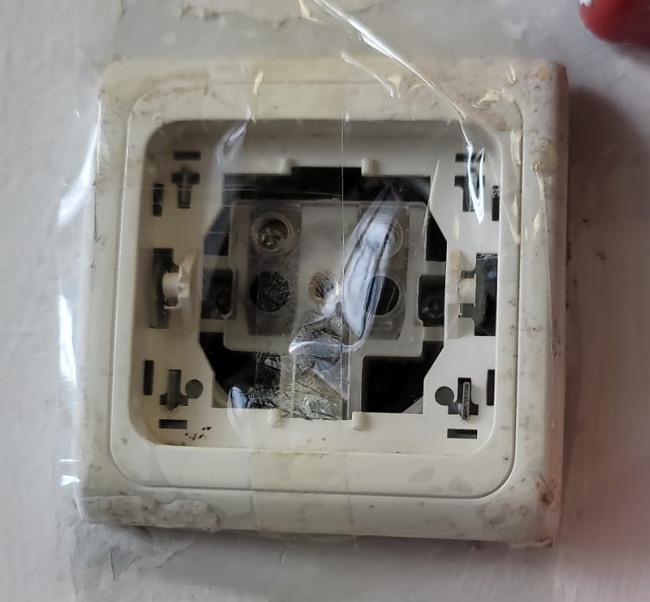
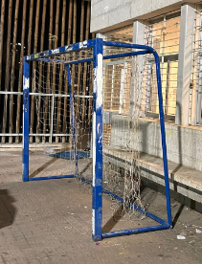
"סגירת מעגלים"
מתג חשמל שלא תוקן חצי שנה מאז שהתגלה
שער כדורגל לא מקובע
*חניך שבר אצבע*

Slide 23
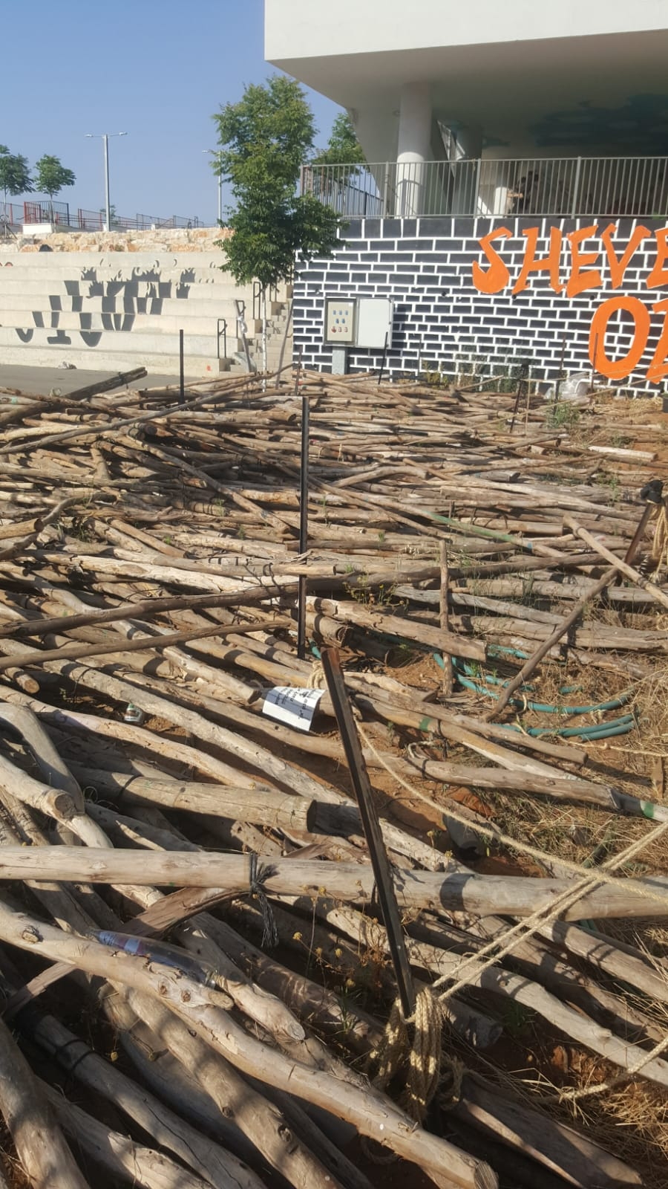
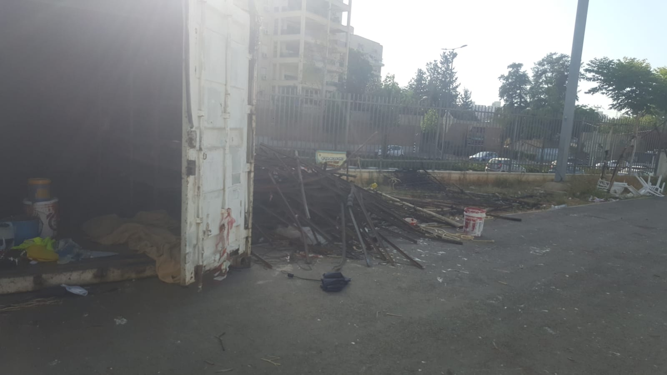
סדר וניקיון

Slide 24
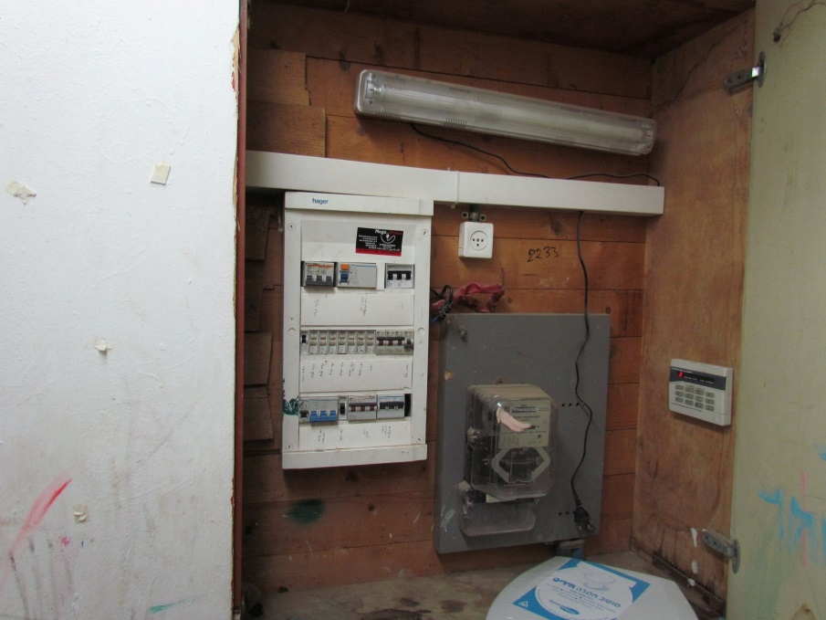
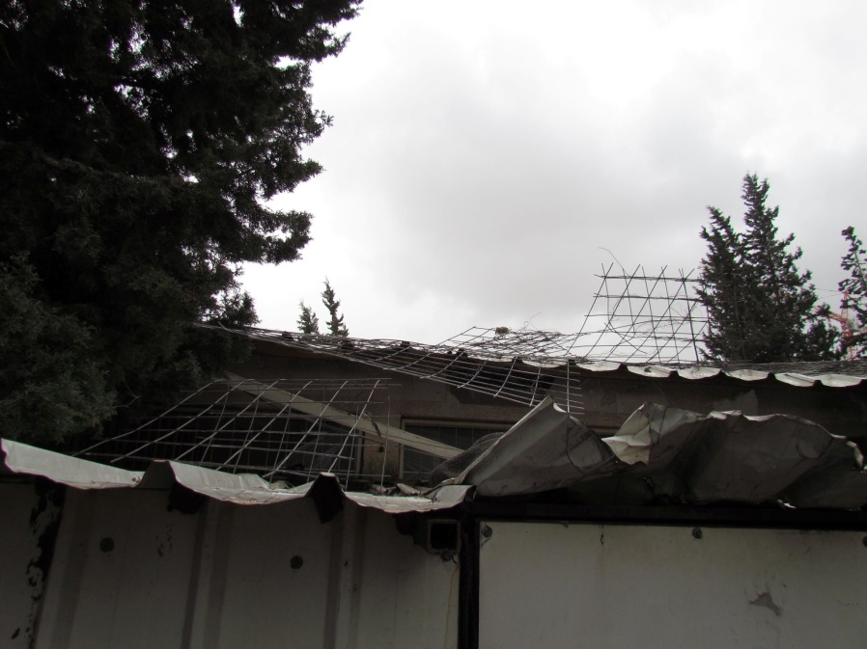
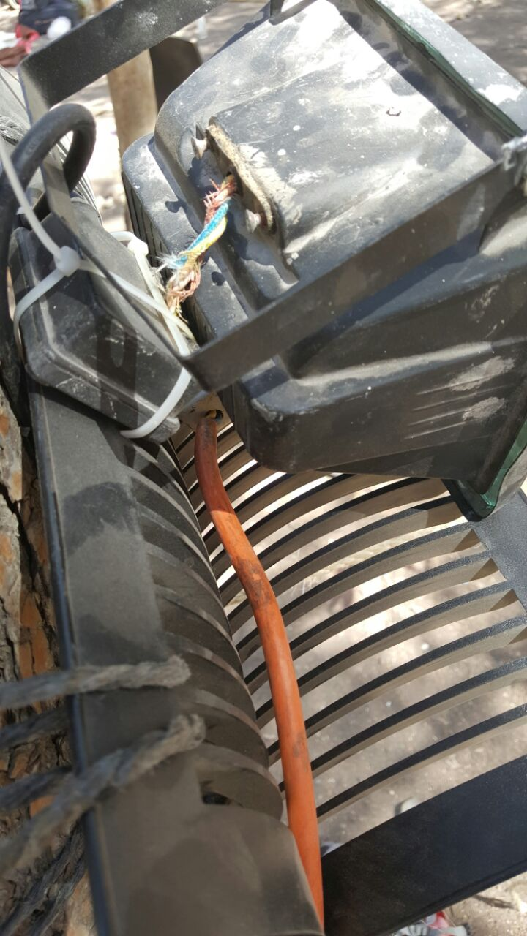
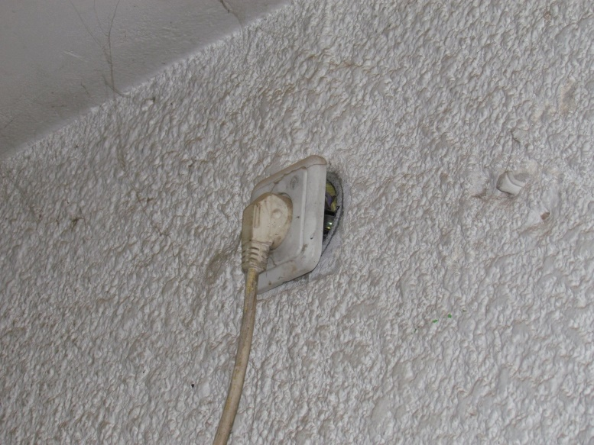

Slide 25
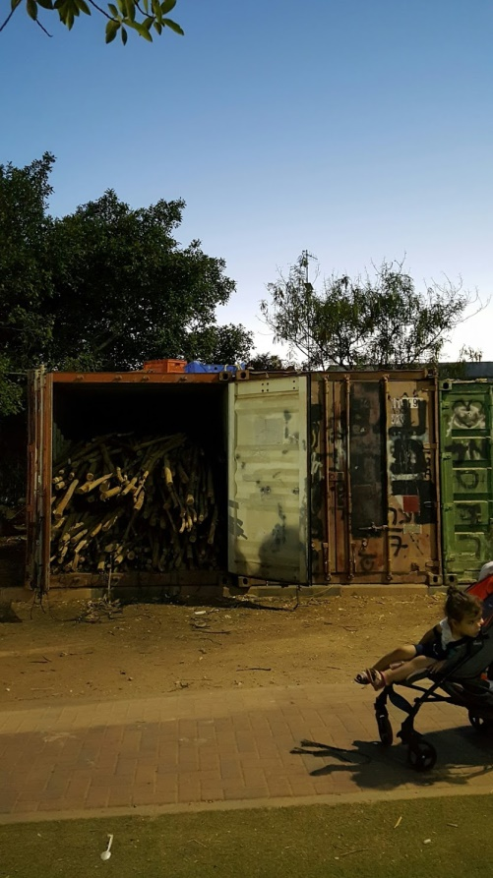


Slide 26
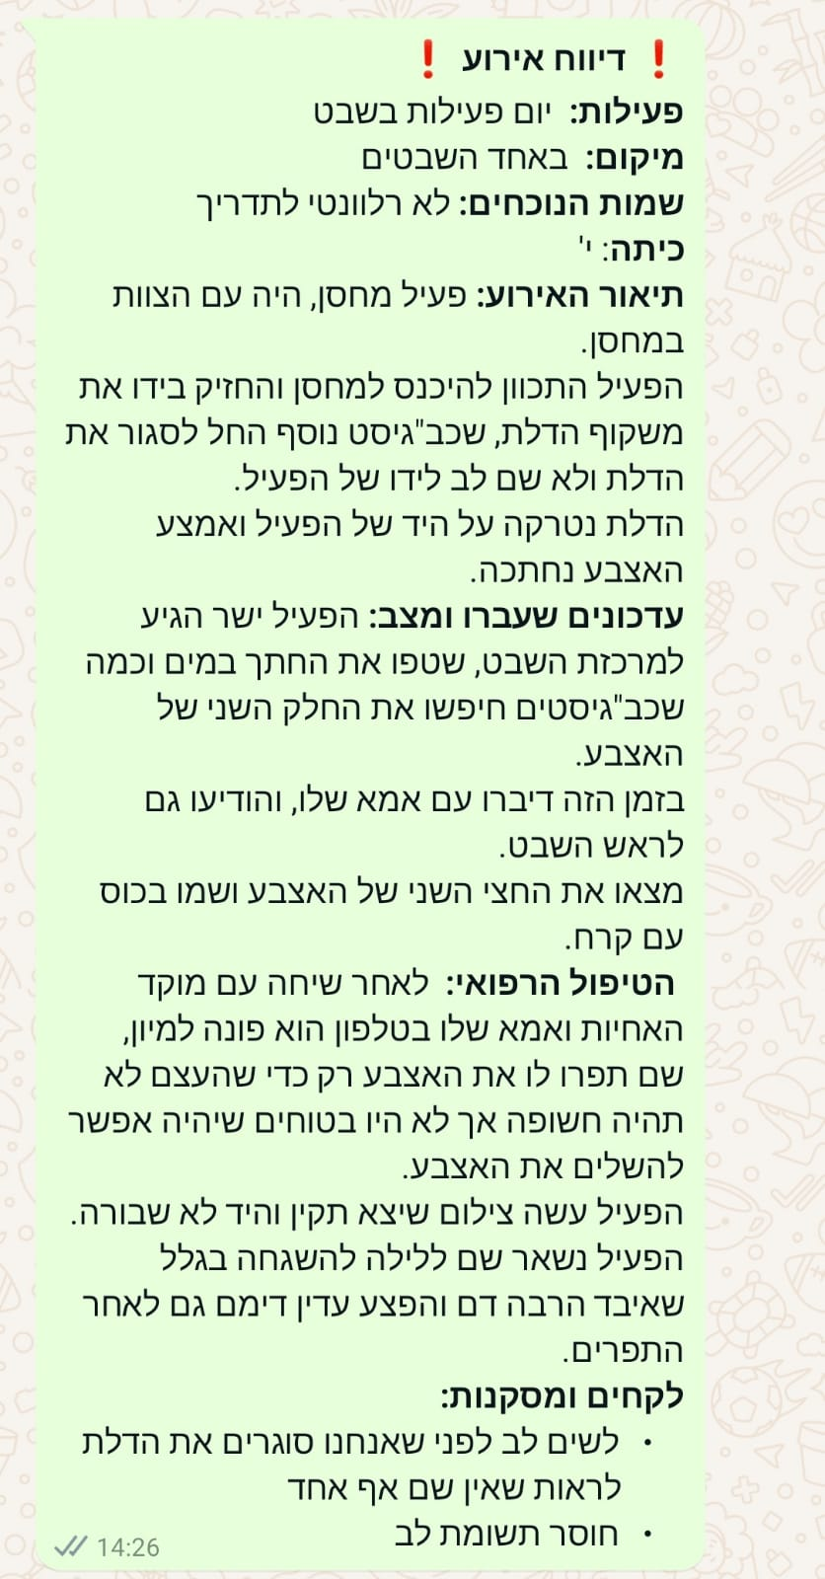
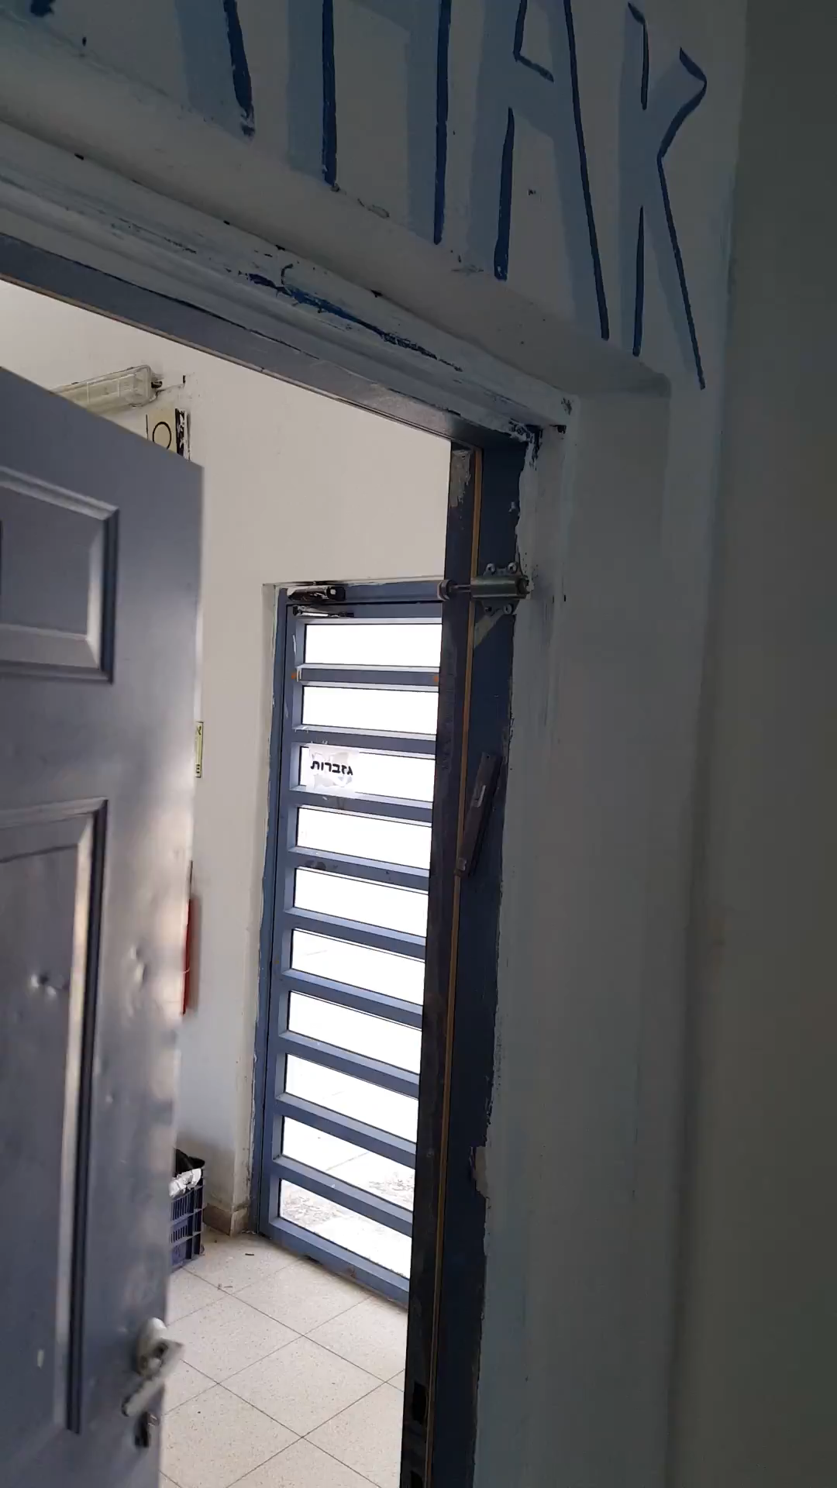
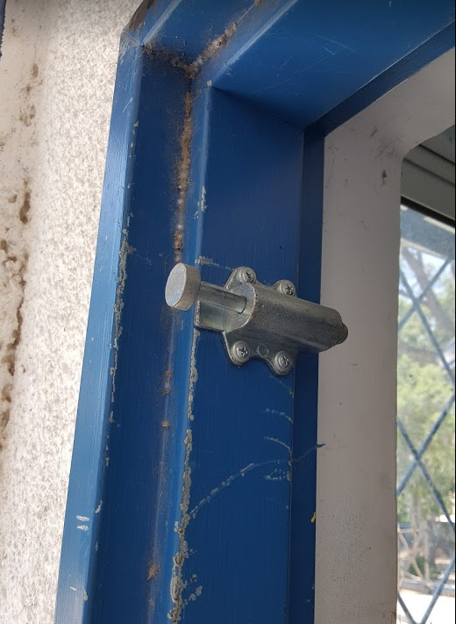
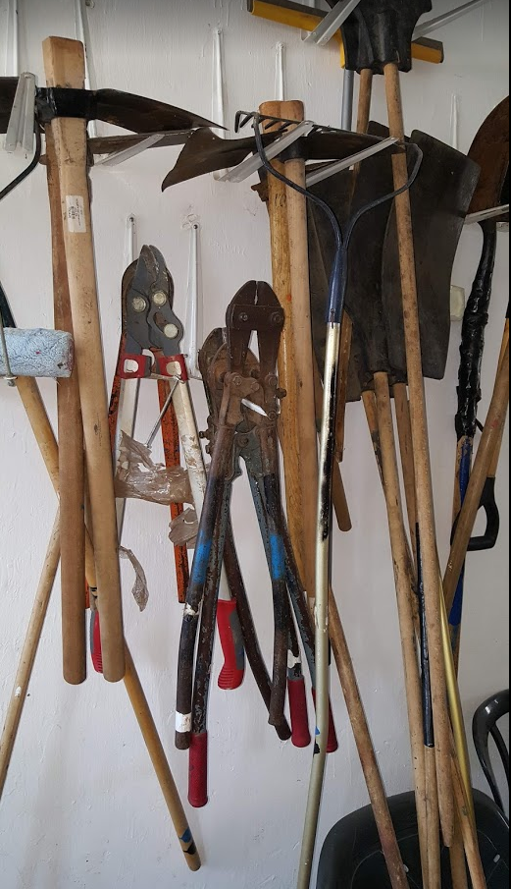

Slide 27
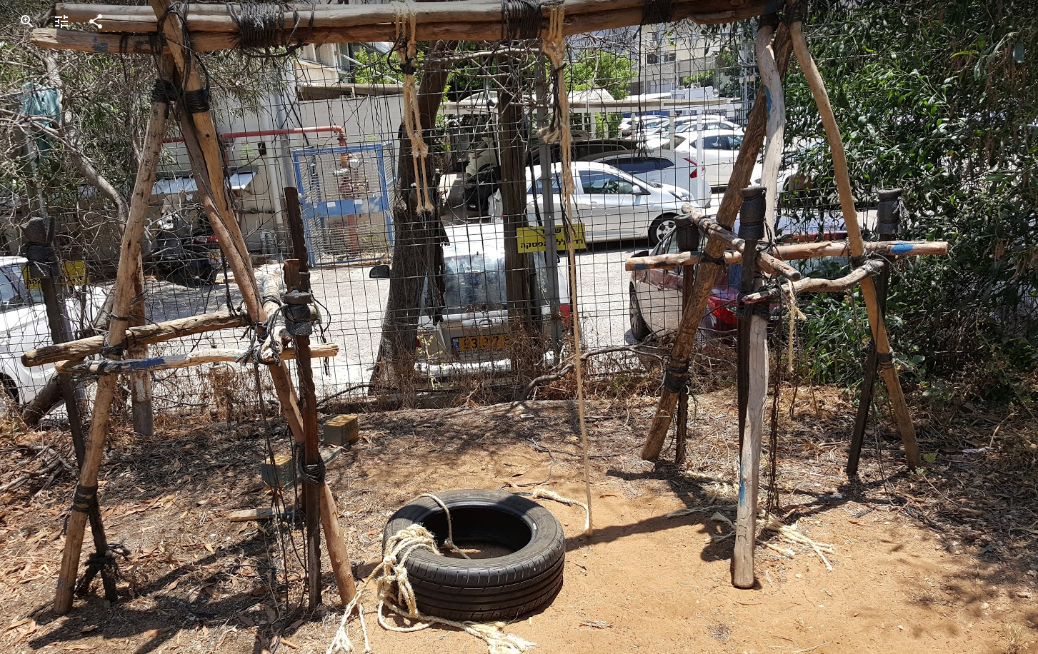

Slide 34


Slide 36
"ידית בהלה" לא תקינה
מה יעשו במקרה חירום?

Slide 44
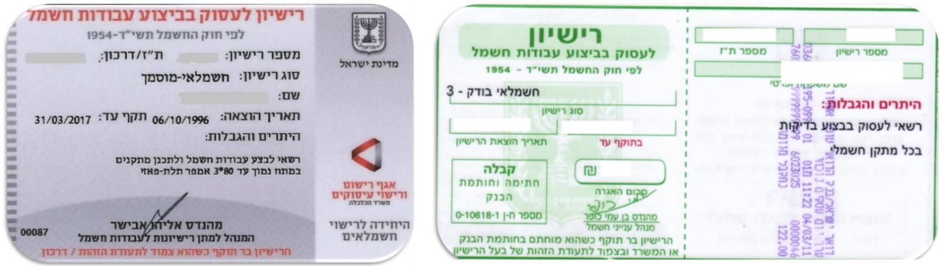
דרגות רישיון לעיסוק בחשמל
חשמלאי-עוזר;
רשאי לעזור בביצוע עבודות חשמל במיתקן בעל מתח נמוך וזאת בפיקוחו של בעל רישיון חשמלאי מהסוגים המנויים בפסקאות ( 3 ) עד (8) שבתקנה 7 .
חשמלאי-מעשי; 1*40A
חשמלאי-מוסמך; 3*80 A
חשמלאי-ראשי; 3*250A
חשמלאי-טכנאי; 3*400A
חשמלאי-הנדסאי; 3*630A
חשמלאי-מהנדס; רשאי לערוך כל תכנית חשמל ולבצע כל עבודת חשמל
חשמלאי-בודק - סוג 1 ; רשאי לעסוק בביצוע בדיקות של מיתקן חשמלי בעל עוצמת זרם עד 80X3 אמפר במתח נמוך, למעט עבודות חשמל אשר תוכננו וגם בוצעו על ידו
חשמלאי-בודק - סוג 2 ; לבצע בדיקות של מיתקן חשמלי בעל עצמת זרם עד 250X3 אמפרבמתח נמוך, למעט עבודות חשמל אשר תוכננו וגם בוצעו על ידו.
חשמלאי-בודק - סוג 3 ; בעל רישיון חשמלאי-בודק סוג 3 רשאי לעסוק בביצוע בדיקות בכל מיתקן חשמלי.

Slide 45
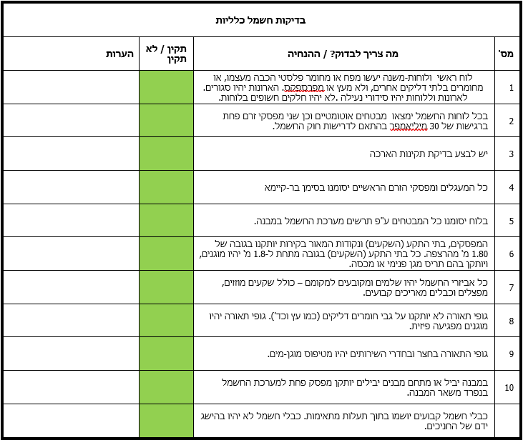
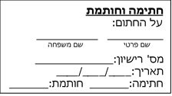
בדיקות ציוד קצה – יש לבדוק את כל הפריטים ברשימה הנ"ל ולסמנם פרטנית
מס' | מה צריך לבדוק? / ההנחיה |  |  |  |  | תקין / לא תקין | הערות
1 | פרוג'קטורים וכל גוף תאורה מטלטל אחר.
2 | כבלים מאריכים ומפצלים ניידים.
3 | קולרים
 | גנרטורים
 | מזגנים – כבלי הזנת חשמל
 | ציוד חשמל כללי אחר:
 | ציוד חשמל כללי אחר:
 | ציוד חשמל כללי אחר:
מערכות הגברה |  |  |  | ציוד להכנת מזון
מס' | מה צריך לבדוק? | תקין / לא תקין | הערות | מס' | מה צריך לבדוק? |  |  | תקין / לא תקין | הערות
1 | רמקולים |  |  | 1 | מקרר
2 | מיקסרים |  |  | 2 | מקפיא
3 | מגברים |  |  | 3 | קומקום
4 | כבלי הזנה לציוד הגברה |  |  | 4 | מיקרוגל
5 | אחר: |  |  | 5 | טוסטר
6 | אחר: |  |  | 6 | טוסטר אובן/תנור אפיה חשמלי
7 | אחר: |  |  | 7 | מכונת נקנקיות
ציוד אלקטרוני קבוע |  |  |  | 8 | פלטות חימום
מס' | מה צריך לבדוק? | תקין / לא תקין | הערות | 9 | מכונות ברד ושתיה קרה
1 | מחשבים מסכי מחשב ועמדות עגינה למחשבים ניידים |  |  | 10 | מכונות צמר גפן מתק ופופקורן
2 | תקשורת – מודמים, נתבים ומגברי קליטה |  |  | 11 | מיחמים
3 | טלוויזיות |  |  | 12 | אחר:
4 | מקרנים |  |  | 13 | אחר:
5 | ממירים ומשחקי טלוויזיה |  |  | 14 | אחר:
6 | אחר: |  |  | 15 | אחר:
7 | אחר: |  |  | 16 | אחר:
8 | אחר: |  |  | 17 | אחר:

Slide 46
מבדק בטיחות ע"י בודק מוסדות חינוך
הבהרות לגבי אופן בדיקת הבטיחות בשבטים ע"י בודק מוסדות חינוך:
כל שבט מחויב בדיקת בודק מוסדות חינוך מוסמך כתנאי סף לפתיחת שנה.
השאיפה שהרשויות ישלחו בודק מטעמן.
שבטים בהם לא נעשית בדיקה על ידי הרשות
הבדיקה תיעשה ייעשה על ידי בודק מוסמך שאושר ע"י מחלקת בטיחות.
בדיקה תעשה אך ורק על פי מפרט הבדיקה של משרד החינוך.
לאחר הבדיקה ימולא דו"ח בדיקה המציין את הליקויים והמפגעים ואין להסתפק באמירות כלליות כגון "השבט תקין" או "השבט מאושר "

Slide 47
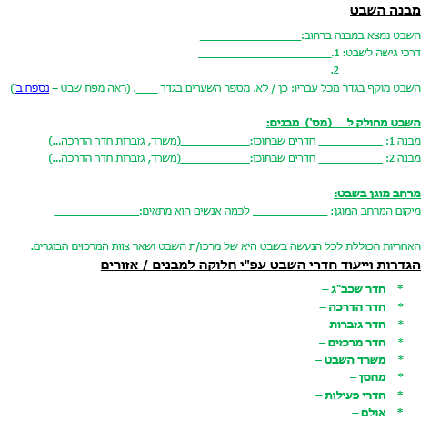
מבדק בטיחות ע"י בודק מוסדות חינוך
באחריות נציג/ת השבט להוביל את בודק מוסדות החינוך לכלל החדרים בשבט
בשום שלב אין להסתמך על היכרות מקדימה של הבודק עם השבט
*המלצה – פתיחת כלל החדרים טרם הגעת הבודק לשבט

Slide 48
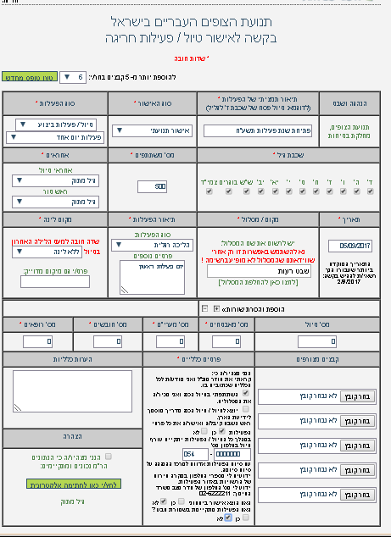
אישור פתיחת פעילות דרך מערכת האישורים
טופס מבדק מלא
אישור חשמלאי מוסמך
אישור כיבוי אש
הצהרה חתומה על קיום אמצעי בטיחות בדלתות והסרת מפגעי רמה 0 ו1

Slide 49
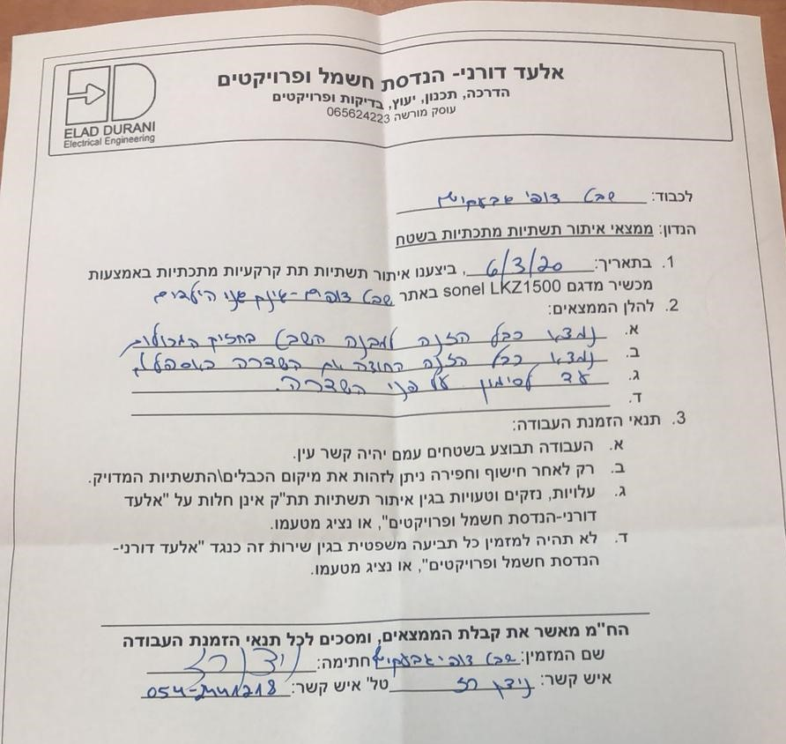
אישור על אופן פריסת החשמל התת קרקעי

Slide 50
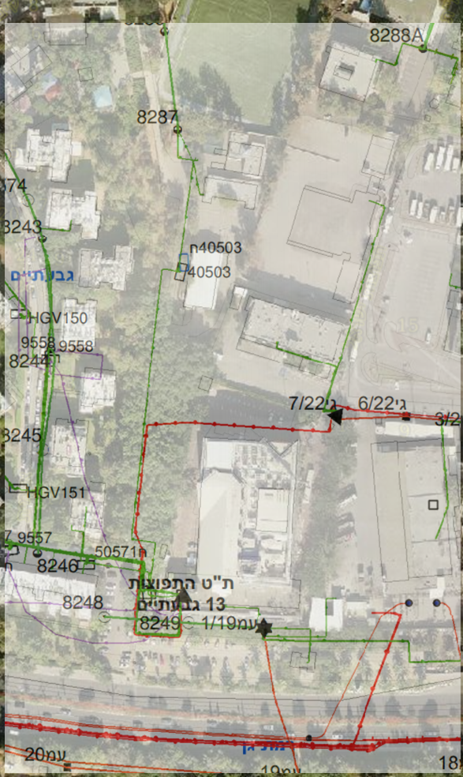
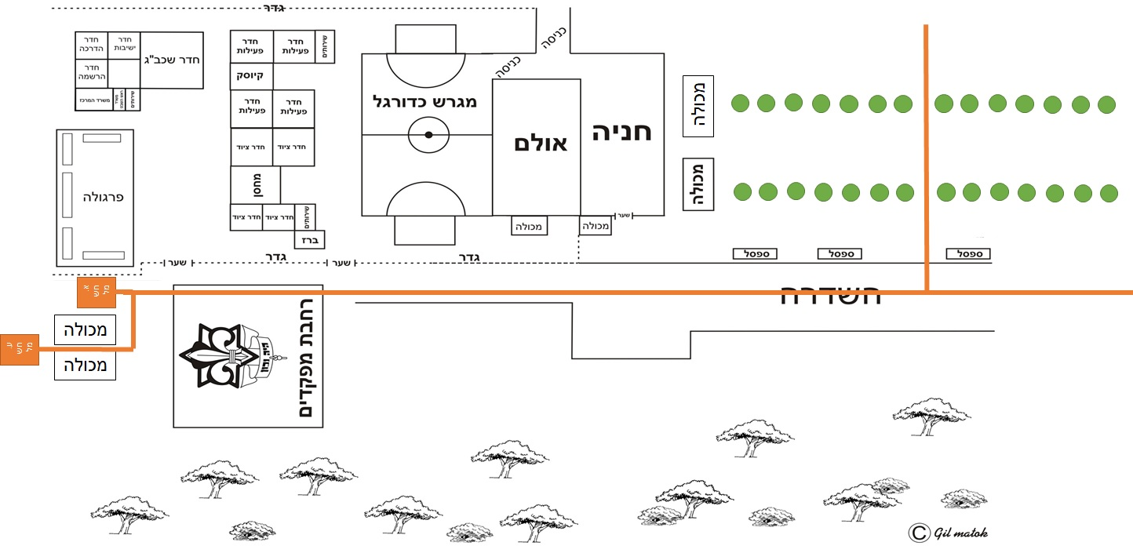

Slide 51
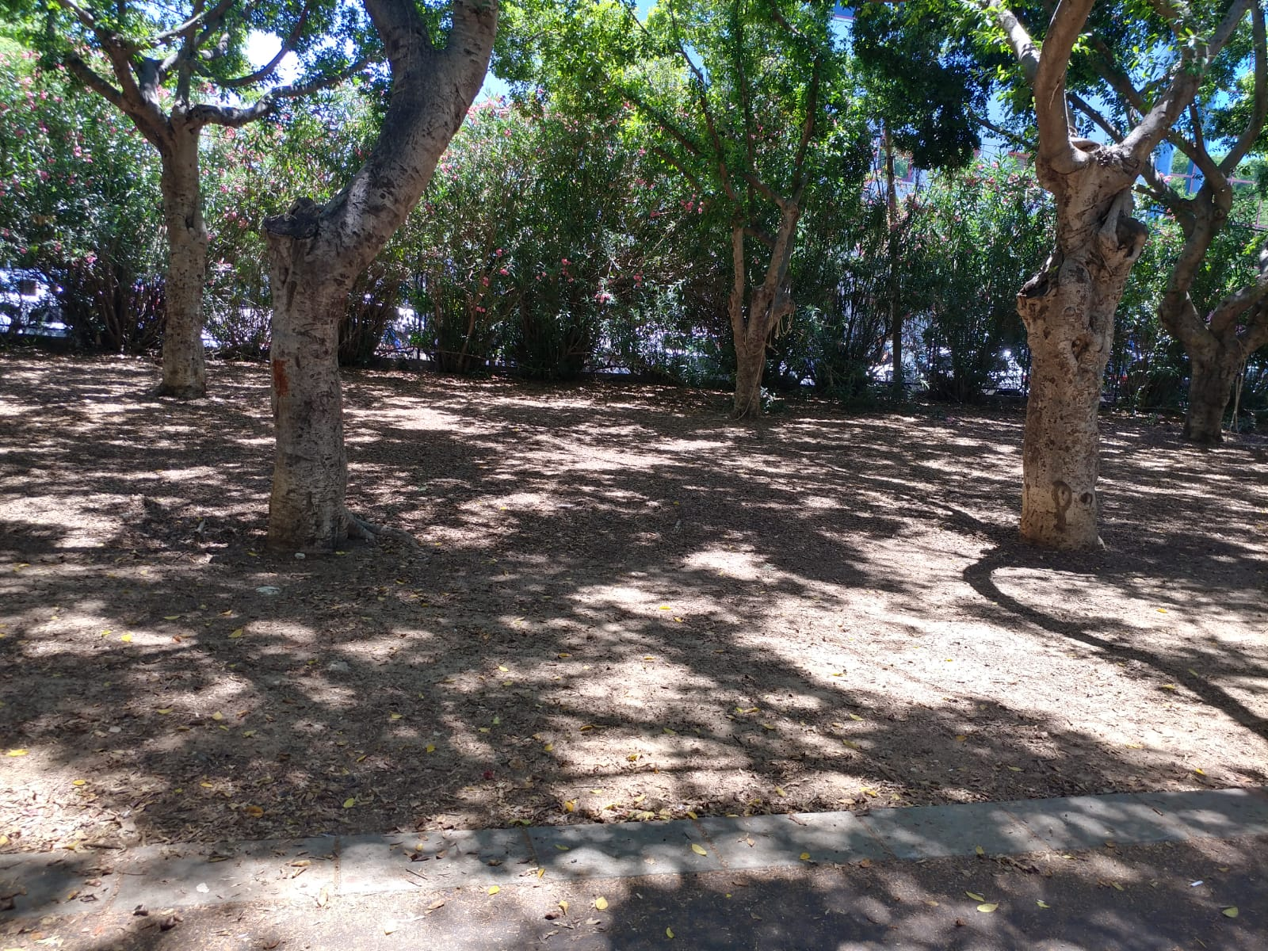

אין לתקוע בזנטים
אין לתקוע בזנטים

Slide 52
דו"ח ליקויים בשבטים – ברמת ההנהגה
פורמט יישלח ע"י מחלקת בטיחות
שבט | אזור / תחום | פירוט הליקוי | סטאטוס הטיפול | קדימות | תאריך יעד לתיקון | המענה שניתן עד לתיקון הליקוי / הערות
 | מעקות | גובה המעקות אינו תקין | בטיפול העירייה | 1 | 30/08/2018 | הכניסה למתחם תיסגר ליום פעילות הראשון
 | דלת | ידית חסרה | טופל | 1 | טופל | טופל
 | מדרגות | חסר פסים נגד החלקה | טופל | 1 | 30/08/2018 | טופל
 | דלת | חסר אמצעים נגד טריקת אצבעות | טופל | 0 | 8/30/2018 | טופל
 | חשמל | כבלים באוויר | טופל | 1 | טופל | טופל
 | תקרה | תקרה אקוסטית אינה במקום | טופל | 1 | טופל | טופל
 | חשמל | מפצלים לא במקום | טופל | 1 | טופל | טופל
 | מפגעים | סנאדות | טופל | 1 | טופל | טופל
 | גדר | יש חור בגדר | בטיפול העירייה | 1 | 30/08/2018 | המתחם ייסגר עד למציאת פיתרון

Slide 53
עדכוני סטטוס התקדמות
מתי קורה ? אחת לשבועיים
מול מי ? רכז/ת מפעלים הנהגתי/ת מול מחלקת בטיחות
איך קורה ? פגישת Zoom
מה נדרש להכין ?
  לעלות את כל הקבצים למאנדיי
  דו"ח ליקויים בשבטים
  להציף בעיות ושאלות

Slide 54
אישור בטיחות שנתי– בודק מוס"ח
לאחר השלמת כל הפערים והסרת כל הליקויים מהדו"ח של הבודק מוסדות חינוך יש לבקש אישור בטיחות שנתי.
בהתקשרות עם הבודק יש לקבוע את הדרך בה הם בוחנים את תיקון הליקויים - סיור נוסף או באמצעות תמונות.
לאישור עצמו יש לצרף את דו"ח הבדיקה המלא

Slide 55
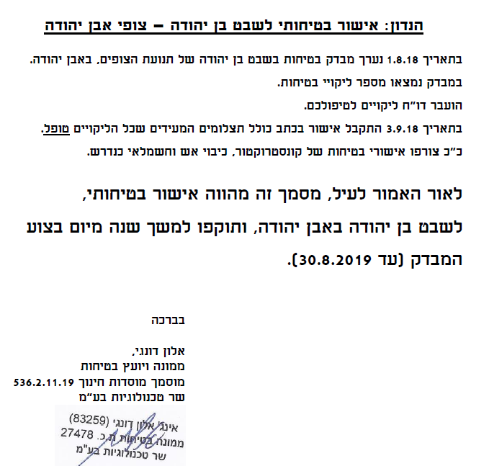
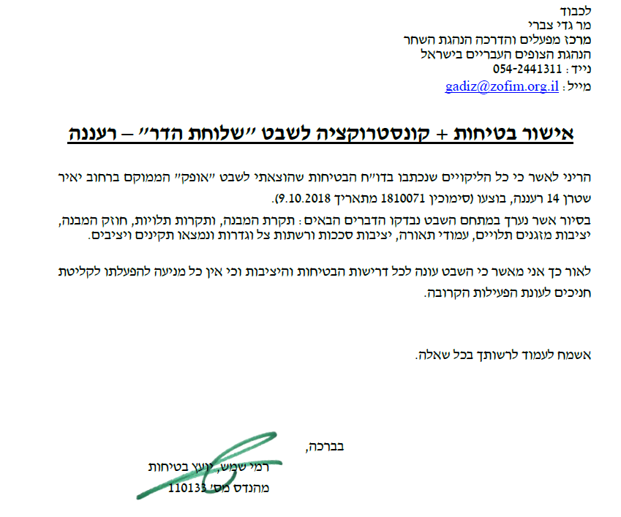
אישור בטיחות שנתי לדוגמה
דוגמא 2
דוגמא 1

Slide 56
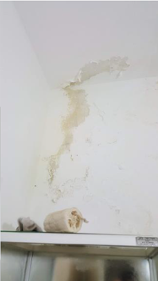
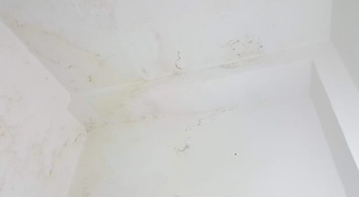
תברואה:
בחדר המקלחת יש סימני נזילה ועובש.
יש לתקן זאת בהקדם ולהסיר במיידי את סימני העובש שעלולים להזיק בריאותית

Slide 57
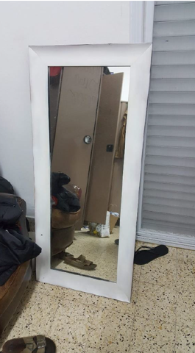
המראה שבתמונה:
עלולה להפוך למפגע!
התרחיש – התקלות במראה ושבירתה (חדר יחסית צפוף) והפגעות הדיירות (חדר מגורי בנות) מהשברים

Slide 58
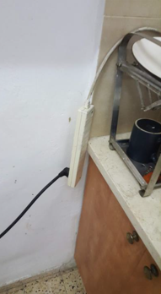
חיבור חשמל עם מפצל:
חיבור ארעי, שעלול להישרף מאמצעי החימום / בישול.
כמו כן, אינו תואם שימוש צרכני חשמל "כבדים" כמו אמצעי חימום ובישול

Slide 59
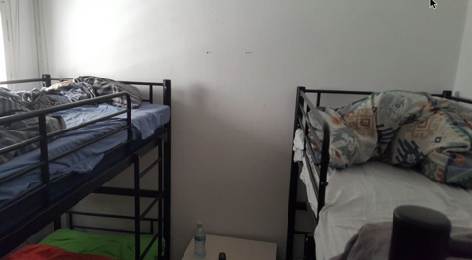
מיטות קומתיים:
המיטות צמודות זו לזו במרחק שאינו עולה בהרבה מרוחב כתפיים, שמותירות מרחב תנועה מצומצם ביותר בחדר

Slide 60
